Slide 1
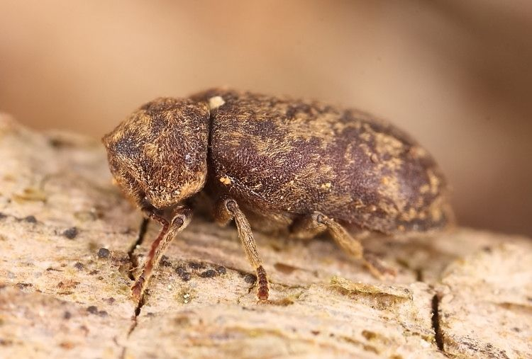
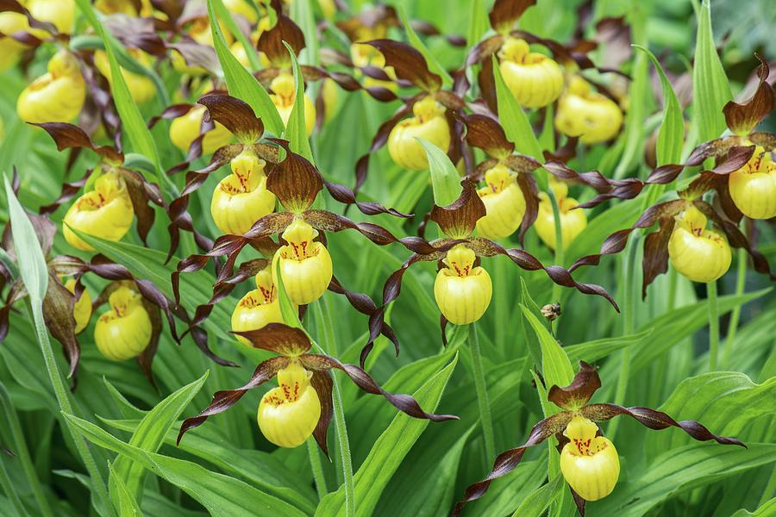
Leidimai paimti saugomas rūšis iš gamtos, filmuoti, fotografuoti, stebėti ir naudoti mokslo tiriamiesiems darbams
Ką reikia pateikti siekiant gauti leidimą?
APLINKOS APSAUGOS AGENTŪRA

Slide 2
Teisinis reglamentavimas
Saugomų rūšių naudojimo tvarkos aprašo, patvirtinto Lietuvos Respublikos aplinkos ministro 2010-07-15 įsakymu Nr. D1-622 „Dėl Saugomų rūšių naudojimo tvarkos aprašo patvirtinimo“ (toliau – Tvarkos aprašas) 14 punktas:
Leidimai saugomoms rūšims (išskyrus paukščius), įrašytoms į Europos Bendrijos svarbos gyvūnų ir augalų rūšių, kurioms reikalinga griežta apsauga, sąrašą, patvirtintą aplinkos ministro 2001 m. gruodžio 12 d. įsakymu Nr. 592, į Lietuvos Respublikos saugomų gyvūnų, augalų ir grybų sąrašą), paimti iš gamtos išduodami, jeigu nėra kito priimtino sprendimo ir saugomų rūšių egzempliorių paėmimas iš gamtos nesutrukdys palaikyti tos rūšies populiacijos palankios būklės jos natūraliame areale, šiais tikslais:
siekiant apsaugoti laukinę fauną ir florą, išsaugoti natūralias jų buveines;
siekiant išvengti didelės žalos, ypač pasėliams, naminiams gyvuliams, miškams, žūklės plotams, vandenims ir kitiems nuosavybės objektams;
atsižvelgiant į visuomenės sveikatą ir saugą arba į kitas įpareigojančias ir svarbias visuomenės intereso priežastis, tarp jų socialinio ir ekonominio pobūdžio, bei svarbias ir palankias pasekmes aplinkai;
mokslo tiriamųjų darbų ir švietimo tikslais, siekiant šių rūšių populiacijų atkūrimo ir reintrodukcijos ir dėl šiems tikslams įgyvendinti būtino veisimo, įskaitant dirbtinį augalų auginimą;
griežtai kontroliuojamais atrankos būdais ir ribotais kiekiais paimti ir laikyti ribotą tam tikrų Europos Bendrijos svarbos gyvūnų ir augalų rūšių, kurioms reikalinga griežta apsauga, egzempliorių skaičių. Riboto skaičiaus egzempliorių paėmimas neturi pakenkti palankiai rūšies apsaugos būklei.

Slide 3
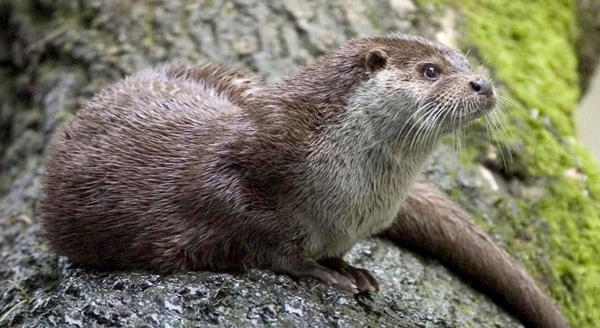
Prašymas
Prašymo forma yra laisva, svarbiausia pateikti visus Tvarkos aprašo 9 punkte nurodytus duomenis bei kitą su prašymu susijusią informaciją.

Slide 4
Tvarkos aprašo 9 punktas: Asmuo, norintis paimti saugomas rūšis iš gamtos, filmuoti, fotografuoti, stebėti, kai saugomos rūšies gyvūnai yra trikdomi, naudoti saugomas rūšis mokslo tiriamiesiems darbams, Aplinkos apsaugos agentūrai pateikia pasirašytą prašymą, kuriame nurodo:
Vardą, pavardę, gyvenamąją vietą (telefono ir (arba) fakso numerį, elektroninio pašto adresą) arba juridinio asmens pavadinimą, kodą, buveinės adresą (telefono ir (arba) fakso numerį, elektroninio pašto adresą);
Numatomas naudoti rūšis, šių rūšių egzempliorių kiekį;
Naudojimo tikslus (paimti iš gamtos, naudoti mokslo tiriamiesiems darbams, filmuoti, fotografuoti, stebėti, reguliuoti ar kt.);
Paėmimo būdus ir priemones (naudojimo naudojant medžioklės įrankius atveju: vardas, pavardė, medžiotojo bilieto Nr.);
Laiką, vietą;
Asmenį, kuris bus atsakingas už ataskaitos pateikimą ir Asmenį, kuris atsakingas už leidimo sąlygų laikymąsi (vardą, pavardę, telefono numerį, el. paštą, pareigas).

Slide 5
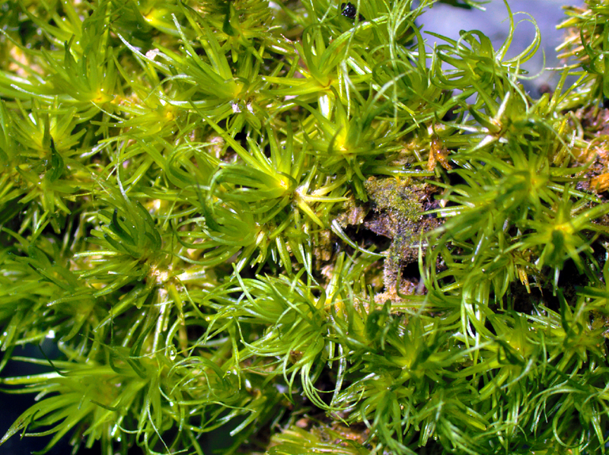
Agentūros rekomenduojama prašymo forma

Slide 6
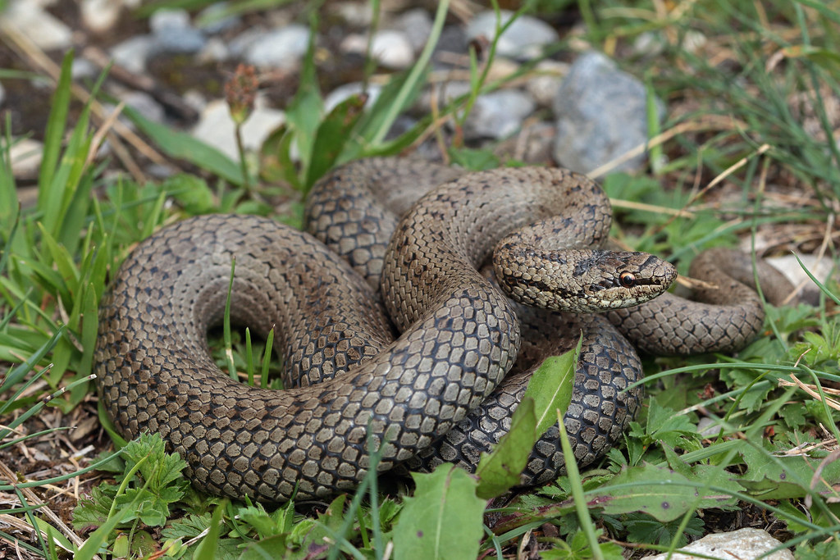
Priedai prie prašymo:
Mokslo tiriamuosius darbus patvirtinantis vykdymo planas (-ai), sutartis (ar jų kopijos);
Tvarkos aprašo 14 punkte išvardintų atvejų pagrindimą patvirtinantys dokumentai ir/ar informacija (ar jų/jos kopijos).

Slide 7
Pasirašytą prašymą su priedais prašome teikti
APLINKOS APSAUGOS AGENTŪRAI
elektroniniu paštu aaa@aaa.am.lt arba
paštu A. Juozapavičiaus g. 9, 09311, Vilnius;
Ne ilgiau nei per 30 kalendorinių dienų APLINKOS APSAUGOS AGENTŪROS SPECIALISTAI patikrins Jūsų prašymo duomenis, įvertins ar planuojamas saugomų rūšių naudojimas atitinka teisės aktų reikalavimus, parengs Leidimo projektą, esant poreikiui suderins jį su suinteresuotomis institucijomis.
...

Slide 8
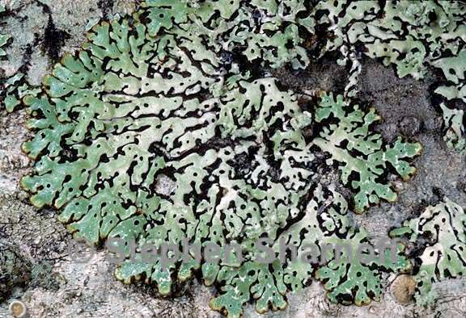
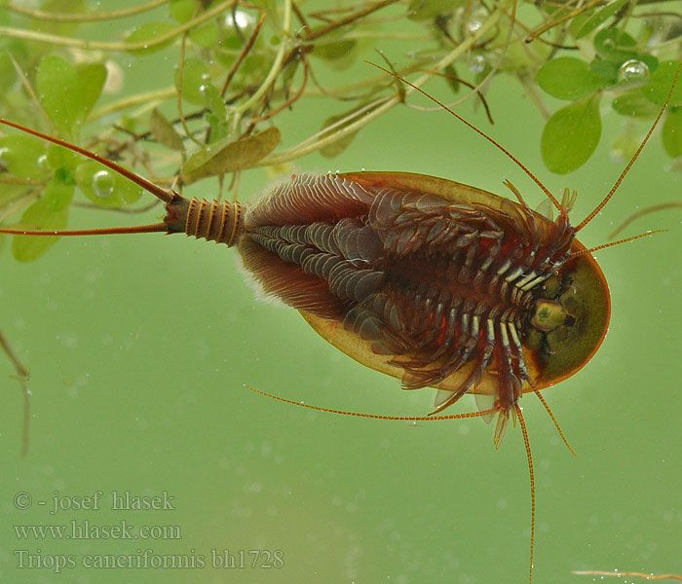
Jei dokumentų ar duomenų netrūksta ir jie tikslūs LEIDIMAS jau Jūsų rankose

Slide 9
Informaciją parengė Aplinkos apsaugos agentūros Gyvosios gamtos licencijavimo skyrius (kontaktinis telefonas 870663256)
Skaidrėse pateikta informacija – informacinio pobūdžio, su tiksliais teisės aktų reikalavimais, aktualiais kreipiantis dėl leidimo naudoti saugomas rūšis, galite susipažinti:
Lietuvos Respublikos saugomų gyvūnų, augalų ir grybų rūšių įstatyme (nuoroda į teisės aktą: https://www.e-tar.lt/portal/lt/legalAct/TAR.1746D2A4EFB9/asr);
Saugomų rūšių naudojimo tvarkos apraše, patvirtintame Lietuvos Respublikos aplinkos ministro 2010-07-15 įsakymu Nr. D1-622 (nuoroda į teisės aktą: https://www.e-tar.lt/portal/lt/legalAct/TAR.47ED1C2412E4/asr);
Lietuvos Respublikos saugomų gyvūnų, augalų ir grybų rūšių sąraše, patvirtintame Lietuvos Respublikos aplinkos ministro 2003-10-13 įsakymu Nr. 504 (nuoroda į teisės aktą: https://www.e-tar.lt/portal/lt/legalAct/TAR.F2E76C93830A/asr);
Lietuvos Respublikos griežtai saugomų gyvūnų, augalų ir grybų rūšių sąraše, patvirtintame Lietuvos Respublikos aplinkos ministro 2010-04-01 įsakymu Nr. D1-263 (nuoroda į teisės aktą: https://www.e-tar.lt/portal/lt/legalAct/TAR.E866AA0A696C);
Europos Bendrijos svarbos gyvūnų ir augalų rūšių, kurioms reikalinga griežta apsauga, ir Europos Bendrijos svarbos gyvūnų ir augalų rūšių, kurių ėmimui iš gamtos ir naudojimui gali būti taikomos tvarkymo priemonės, sąrašų patvirtinimo, apsaugos priemonių nustatymo ir duomenų kaupimo apie šias rūšis, patvirtintuose Lietuvos Respublikos aplinkos ministro 2001-12-12 įsakymu Nr. 592 (nuoroda į teisės aktą: https://www.e-tar.lt/portal/lt/legalAct/TAR.389426C28AF7/asr);
Medžioklės Lietuvos Respublikos teritorijoje taisyklėse, patvirtintose Lietuvos Respublikos aplinkos ministro 2000-06-27 įsakymu Nr. 258 (nuoroda į teisės aktą: https://www.e-tar.lt/portal/lt/legalAct/TAR.308F43BA7D00/asr).

